Slide 1
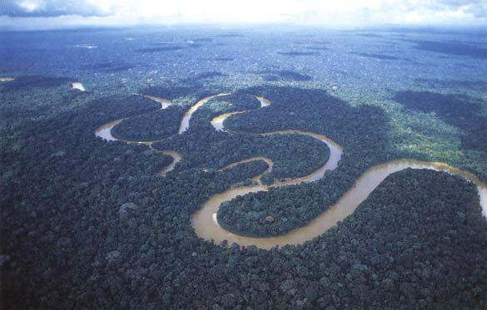

CONSERVACION DE LOS ECOSISTEMAS AMAZONICOS Y LA BIOSEGURIDAD
Blgo. VICTOR HUGO MONTREUIL FRIAS, M.Sc.

Slide 2
BIOSEGURIDAD
La bioseguridad pretende preservar el mantenimiento ecológico de plantas y animales. Esto engloba hábitats naturales, paisajes, actividades empresariales (en especial la agricultura) (Enciclopedia Wikileaks).

Slide 3
El protocolo de Bioseguridad establece las reglas para el movimiento transfronterizo de organismos vivos modificados genéticamente que puedan afectar en forma negativa la conservación y utilización sostenible de la biodiversidad.

Slide 4
LA AMAZONIA
El Amazonas transporta una quinta parte del agua fluvial del planeta. Es el más caudaloso del mundo, con un caudal, en época de lluvias, de 300.000 m³/segundo.
Mapa de la Amazonía - © Robert Simmon - NASA

Slide 5
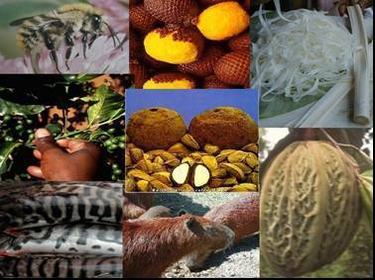
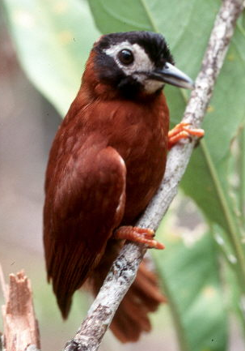
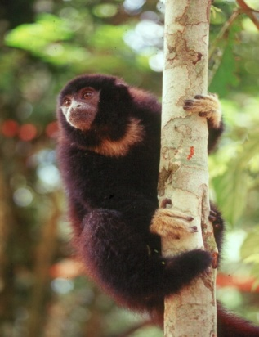
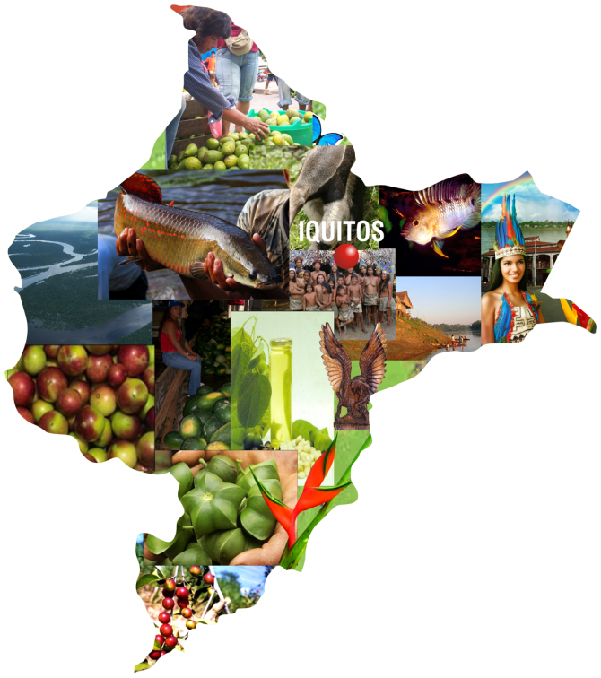
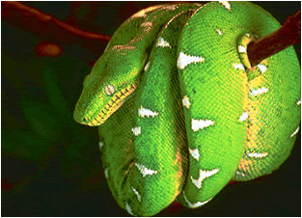

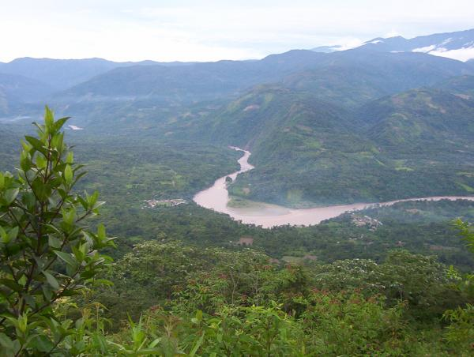

UNA ALTA DIVERSIDAD BIOLOGICA:
GENES
ESPECIES
ECOSISTEMAS

Slide 6
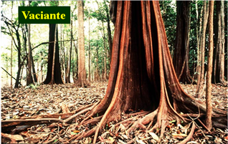
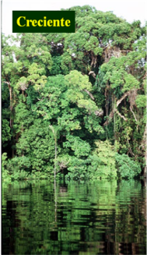
Los bosques y los ríos desarrollan un singular vínculo en las grandes llanuras inundables de la Amazonía, en el cual los bosques proporcionan condiciones apropiadas para el almacenamiento de agua y el mantenimiento del ciclo del agua, y el agua es la vía a través de las cuales viajan las semillas, y sus consumidores/dispersores, para colonizar otras áreas.
También, los organismos animales y vegetales (y los microorganismos) se han adaptado a la vida bajo estas condiciones de un ambiente cambiante que promueve la gran diversidad biológica que caracteriza a la Amazonía.

Slide 7


La existencia de los bosques amazónicos es particularmente importante para el ciclo del agua pues por su elevada capacidad de esponja, y la evapotranspiración, almacenan una inmensa cantidad de agua, que luego liberan poco a poco para alimentar los ríos y las nubes.

Slide 8
Las cabeceras de cuenca de la amazonía son parte de los “corredores biológicos”, de una alta complejidad florística y estructural, contienen un amplio número de especies endémicas y amenazadas, y albergan una rica diversidad faunística.

Slide 9
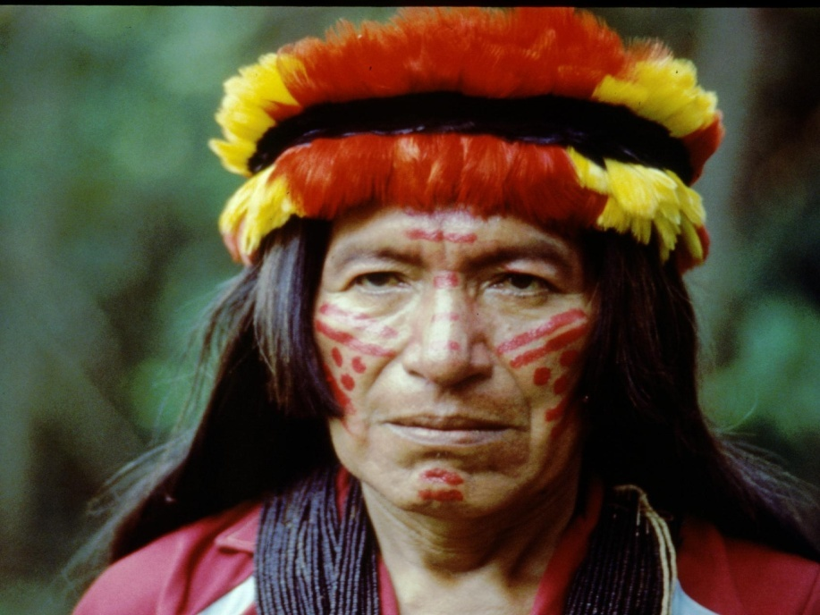
PUEBLOS ABORÍGENES (A. Brack)
Año 1,500 = 2,000 pueblos en la Amazonía
Año 2 000 = 400 pueblos
En el Perú entre 1950 y 1997 desaparecieron 11 pueblos aborígenes amazónicos

Slide 10
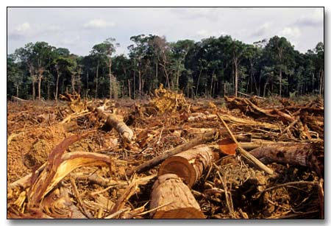
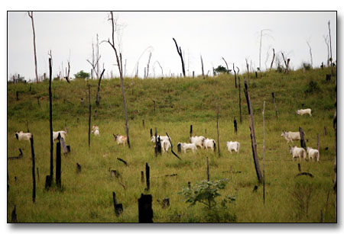
Toda esta rica diversidad biológica puede ser destruida.

Slide 11
Los procesos ecológicos y evolutivos
Los procesos responsables de generación de patrones de la biodiversidad son:
Los procesos ecológicos son los procesos físicos (ciclo hidrológico de ríos) y actividades de plantas y animales (dispersión de semillas, migración de aves y peces) que influyen en salud de ecosistemas y contribuyen al mantenimiento de su diversidad, integridad genética, y el mantenimiento de su potencial evolutivo .
Los procesos evolutivos se representan en la diversidad genética de las poblaciones de plantas y animales que pueden originarse por aislamientos históricos (nuevos cauces de río separando poblaciones) o adaptaciones a gradientes medioambientales.

Slide 12
Las cabeceras de cuenca tienen tres funciones principales:
Conectar las áreas de conservación para proteger pantanos y segmentos entre ríos que garanticen la conectividad de las poblaciones,
Permitir el uso sostenible de los recursos por las comunidades que viven a lo largo de los ríos mediante planes de manejo integrales, y
Recuperar poblaciones de peces y otros recursos hidrobiológicos afectados por la sobre‐pesca.

Slide 13
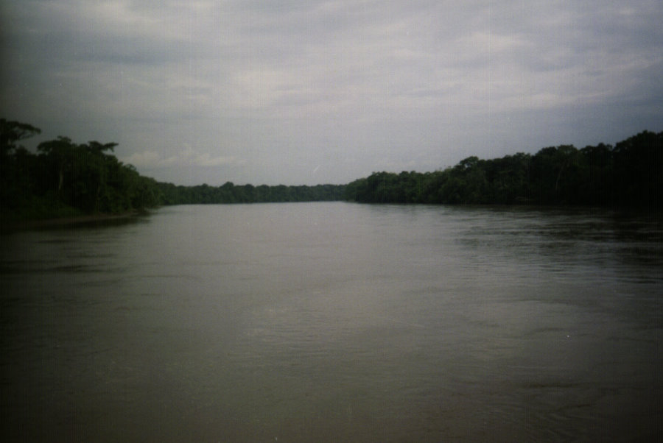
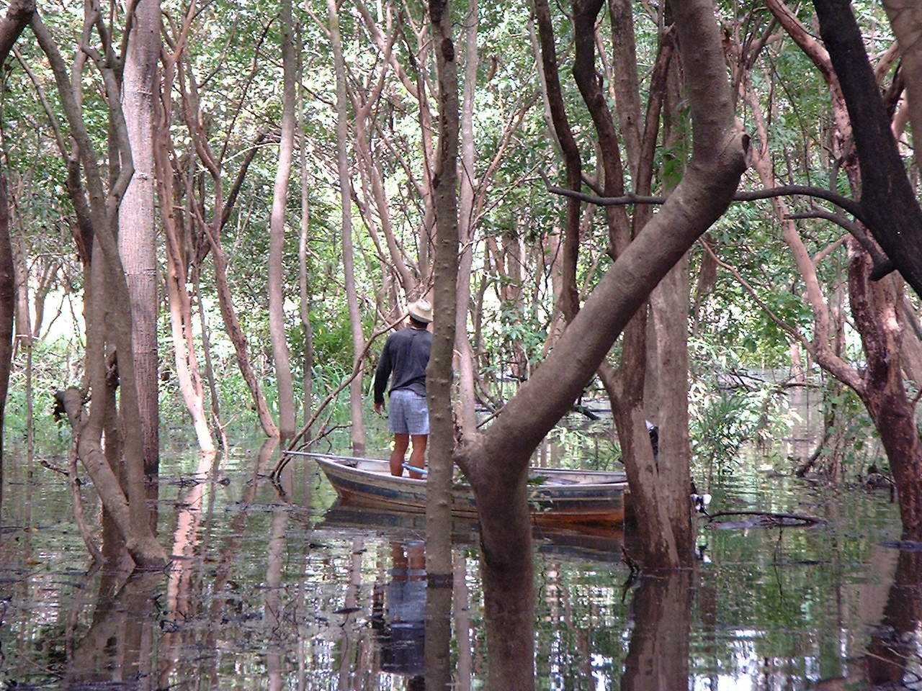
La inundación estacional o ‘pulso de inundación’ tiene un efecto profundo en la preservación de la diversidad genética de muchas especies.
Durante la ‘creciente’ los ríos y lagos se convierten en corredores biológicos naturales, a través de los cuales se promueve el flujo de genes entre poblaciones de peces y otros animales acuáticos.

Slide 14
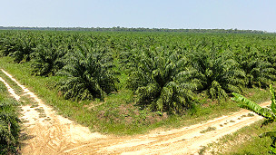
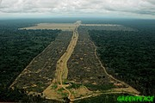
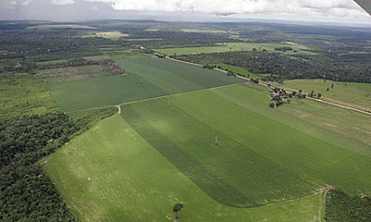
Destruccion y fragmentacion del habitat
Destruccion de la capacidad de almacenamiento de agua
Destruccion de la diversidad biologica
Destruccion de las fuentes alimenticias tradicionales para los pueblos indigenas

Slide 15
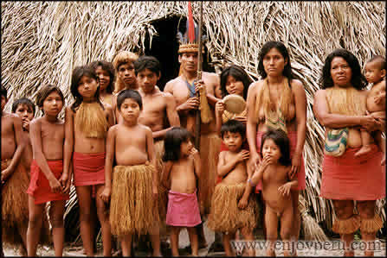
Las poblaciones bosquecinas tienen en la extracción de los recursos forestales y de fauna silvestre la única fuente de alimento, plantas medicinales, agua e ingresos económicos, para aliviar su situación de pobreza.
64 Etnias y 13 Familias linguisticas podrían desaparecer rápidamente.

Slide 16

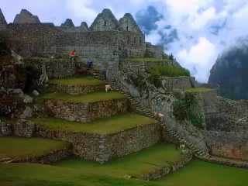
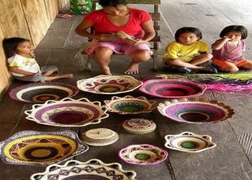
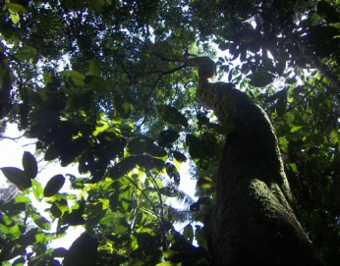
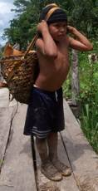
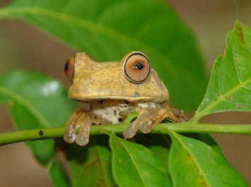
Perú país de los incas y
del Río Amazonas (maravilla natural del mundo)

Slide 17
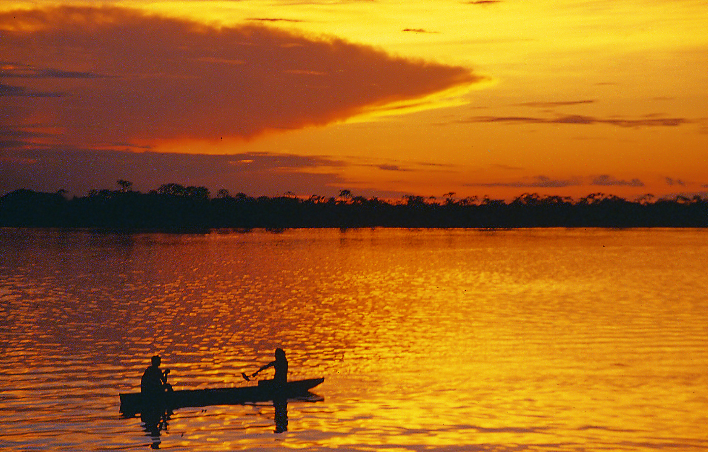

MUCHAS GRACIAS
¡MUCHAS GRACIAS!

